Slide 2
운영 관리

Slide 3
운영 관리
구매사별 운영관리 sub menu 노출표

Slide 4
구매사별 운영관리 sub menu 노출표
운영관리 menu 는 GNB 에 위치한다.
운영관리 menu의 sub menu는 GNB > 업무영역 클릭시 호출되는 mega menu 에 노출한다.
운영관리 menu 는 관리권한을 가진 사용자(아래 표 참조)에게만 노출한다.
운영관리 sub menu의 노출 기준은 아래 표를 참조한다.
GNB > 운영관리
OK플라자 일반 | 홈앤서비스 |  | 안전몰 (OKSafety)
법인담당자 | HNS그룹관리자 | HNS 본사관리자 | 안전몰 일반 | 안전몰 도급사 | 안전몰 SKB 관리자
O | O | O | O | O | O
O | O | O | O | O | O
O | O | O | O | O | O
O | O | O | O | O | O
O | O | O | O | O | O
O | O | O | O | O | O
O | O | O | O | O | O
O | O | O | O | O | O
O | O | O | O | O | O
O | O | O | O | O | O
 | O
 |  | O
O | O | O | O | O | O
O |  | O | O | O | O
O | O | O | O | O | O
 |  | O |  |  | O
 |  | O |  |  | O
 |  | O
 |  |  | O | O | O
 |  |  | O | O
 |  |  | O | O | O
 |  |  |  |  | O
운영관리
조직 관리
사업장 관리
사용자 관리
실적 관리
실적조회
세금계산서
채무 관리
재고 조회
사업장별 재고
재고 조회
재고이동승인
재고조사이력
예산운영
예산관리
예산승인
상품관리
상품승인
상품진열
산업안전보건관리비
산업안전보건관리비
산업안전관리비 월별 사용내역
SKB산업안전보건 관리비 월별 사용내역

Slide 5
AS IS 구매 이력 조회 확인
2.검색영역
AS IS 주문상태, 발주일/배송일
/인수일/세금계산서일, FIMS코드, 주문자 삭제 여부 확인
주문일 Default 변경 확인: 전일-당일 -> 최근 일주일
당일/당월/최근1개월 – 공통 UI 검토 필요
AS IS 자재유형 -> 상품유형 변경 확인
신규 추가 항목 확인: 사업장명 검색 기능
9.상품유형
전체 선택 후 지정 선택 시 정의 확인
검색결과
AS IS / TO BE 정보 다름
주문유형, 카테고리, 상품코드, 옵션상품코드, 단위 등 삭제 사유 확인
툴팁: 글자수 정의 필요
실적조회
OK플라자 > 홈 > 운영관리 > 실적관리 > 실적조회
화면설명
OK플라자의 실적조회 페이지에서는 법인 하위 사업장의 주문 이력 조회 기능을 제공한다.
1 | 화면명 : 실적조회
2 | 안내문구 : 화면 설계 참조
3 | 주문일 기능 : 주문기간 검색 구현 calendar (input type =date) preset 1. 당일 : today ~ today 2. 당월 : 해당월 1일 ~ today 3. 최근1개월 default : 최근 1주일 (today-6 ~ today) 검색범위 : 최대 1년
4 | 사업장명 검색 클릭시 사업장 조회 popup 호출 (p 13 참조)
5 | 주문번호 - 주문번호 equalls 검색
6 | 계산서 발행 label : 전체 , 발행, 미발행 default : 전체
7 | 상품명 상품명 like 검색
8 | 상품코드 상품코드 equalls 검색
9 | 상품유형 구현 : check box label : 화면 설계 참조 default : 전체
10 | 조회 버튼 - AND 검색
11 | 엑셀 버튼 조회 조건에 해당하는 정보를 엑셀로 변환 (p 8 참조)
12 | 주문번호 주문번호 클릭시 주문상세조회 popup 호출 (p 15 참조)
 | 툴팁사용 정의 : 모든 목록에 공통 적용 - 상품명/규격등 텍스트가 길어지는 경우 말줄임으로 표시(퍼블리싱 제작시 글자수 확인필요) - 마우스 오버시 툴팁으로 전체내용표시
1
실적조회
2
사업장별 주문이력을 볼 수 있습니다. 조회가능 기간은 최대 1년 입니다.
주문번호를 클릭하면 해당 주문의 상세 정보를 확인할 수 있습니다.
옵션상품일 경우 상품코드 항목에 옵션상품코드가 표시됩니다.
주문 부가 정보(배송 정보, 인수 정보, 공사 정보, 공급사 정보, 기타)는 엑셀 다운로드에서 확인해 주세요.
3
주문일
2024.11.11 📅
~
2024.11.11 📅
당일
당월
최근1개월
4
사업장명
검색해 주세요.
검색
10
5
6
조회
주문 번호
주문번호 입력
계산서 발행
전체 v
7
8
엑셀
상품명
상품명 입력
상품 코드
상품코드 또는 옵션코드 입력
11
9
상품 유형
☑️ 전체 ▢ 지정 ▢ 일반 ▢ 공구 ▢ 안전 ▢ 안전 KCS ▢ 보안 ▢ 등록
총 5 건
30개씩 보기 v
주문일자 | 사업장명 | 주문번호 | 주문상태 | 상품명 | 규격 | 상품(옵션상품)코드 | 수량 | 판매금액 | 계산서 | 상품유형
2024.11.11 | 테스트사업장01 | SYS2411110001-1 | 승인요청 | 테스트상품01 | 테스트규격01 | 12345678901 | 1,000 | 1,000,000 | 미발행 | 지정
2024.11.11 | 테스트사업장01 | SYS2411110001-2 | 승인요청 | 테스트상품02 | 테스트규격02 | 12345678902 | 100 | 100,000 | 미발행 | 일반
2024.11.11 | 테스트사업장02 | SYS2411110002-1 | 주문요청 | 테스트상품03 | 테스트규격03 | 12345678903 | 100 | 100,000 | 미발행 | 공구
2024.11.11 | 테스트사업장03 | SYS2411110003-1 | 주문의회 | 테스트상품04 | 테스트규격04 | 12345678904 | 100 | 100,000 | 미발행 | 안전
2024.11.11 | 테스트사업장04 | SYS2411110004-1 | 주문접수 | 테스트상품05 | 테스트규격05 | 12345678905 | 100 | 100,000 | 발행 | 안전 KCS
2024.11.11 | 테스트사업장05 | SYS2411110005-1 | 취소요청 | 테스트상품06 | 테스트규격06 | 12345678906 | 100 | 100,000 | 발행 | 보안
2024.11.11 | 테스트사업장06 | SYS2411110006-1 | 배송중 | 테스트상품07 | 테스트규격07 | 12345678907 | 100 | 100,000 | 발행 | 등록
2024.11.11 | 테스트사업장07 | SYS2411110007-1 | 인수완료 | 테스트상품08 | 테스트규격08 | 12345678908 | 100 | 100,000 | 발행 | 지정
2024.11.11 | 테스트사업장08 | SYS2411110008-1 | 반품완료 | 테스트상품09 | 테스트규격09 | 12345678909 | 100 | 100,000 | 발행 | 일반
2024.11.11 | 테스트사업장테스트사업장테15⋯ | SYS2411110009-1 | 주문취소 | 테스트상품테스트상품테스트상품테18⋯ | 테스트규격테스트규격테스트규격테18⋯ | 12345678910 | 100 | 100,000 | 발행 | 공구
12
<<
<
1
2
3
4
5
⋯
>
>>

Slide 6
AS IS 구매 이력 조회 확인
(실적조회 화면과 내용 구성 비슷함. 영향도 검토 필요.
ex.실데이터 총 건수 옆 총 금액 노출 여부 확인. 누락일 경우 추가 필요 )
2.검색영역
AS IS 주문상태, 발주일/배송일
/인수일/세금계산서일, FIMS코드, 주문자 삭제 여부 확인
주문일 Default 변경 확인: 전일-당일 -> 최근 일주일
당일/당월/최근1개월 – 공통 UI 검토 필요
AS IS 자재유형 -> 상품유형 변경 확인
신규 추가 항목 확인: 사업장명
9.상품유형
전체 선택 후 지정 선택 시 정의 확인
검색결과
AS IS / TO BE 정보 다름
주문유형, 카테고리, 상품코드, 옵션상품코드, 단위 등 삭제 사유 확인
툴팁: 글자수 정의 필요
실적조회
OKSafety > 홈 > 운영관리 > 실적관리 > 실적조회
화면설명
OKSafety의 실적조회 페이지에서는 법인 하위 사업장의 주문 이력 조회 기능을 제공한다.
1 | 화면명 : 실적조회
2 | 안내문구 : 화면 설계 참조
3 | 주문일 기능 : 주문기간 검색 구현 calendar (input type =date) preset 1. 당일 : today ~ today 2. 당월 : 해당월 1일 ~ today 3. 최근1개월 default : 최근 1주일 (today-6 ~ today) 검색범위 : 최대 1년
4 | 사업장명 검색 클릭시 사업장 조회 popup 호출 (p 13 참조)
5 | 도급사 도급사 목록 호출 (코드관리 > SAF_OUTSOURCE > 코드명1 )
6 | SKB 주문 여부 - SKB 는 SKB 하위 사업장의 주문을 의미한다.
7 | 주문번호 - 주문번호 equalls 검색
8 | 계산서 발행 label : 전체 , 발행, 미발행 default : 전체
9 | 상품명 상품명 like 검색
10 | 상품코드 상품코드 equalls 검색
11 | 상품유형 구현 : check box label : 화면 설계 참조 default : 전체
12 | 조회 버튼 - AND 검색
13 | 엑셀 버튼 조회 조건에 해당하는 정보를 엑셀로 변환 (p 8 참조)
14 | 주문번호 주문번호 클릭시 주문상세조회 popup 호출 (p 15 참조)
 | 툴팁사용 정의 : 모든 목록에 공통 적용 - 상품명/규격등 텍스트가 길어지는 경우 말줄임으로 표시(퍼블리싱 제작시 글자수 확인필요) - 마우스 오버시 툴팁으로 전체내용표시
1
실적조회
2
사업장별 주문이력을 볼 수 있습니다. 조회가능 기간은 최대 1년 입니다.
주문번호를 클릭하면 해당 주문의 상세 정보를 확인할 수 있습니다.
옵션상품일 경우 상품코드 항목에 옵션상품코드가 표시됩니다.
주문 부가 정보(배송 정보, 인수 정보, 공사 정보, 공급사 정보, 기타)는 엑셀 다운로드에서 확인해 주세요.
3
주문일
2024.11.11 📅
~
2024.11.11 📅
당일
당월
최근1개월
4
5
도급사
전체 v
6
12
사업장명
검색해 주세요.
검색
SKB 주문 여부
🔘 전체 ◯ SKB ◯ 구축 BP
7
8
조회
주문 번호
주문번호 입력
계산서 발행
전체 v
9
10
엑셀
상품명
상품명 입력
상품 코드
상품코드 또는 옵션코드 입력
13
11
상품유형
☑️ 전체 ▢ 지정 ▢ 일반 ▢ 공구 ▢ 안전 ▢ 안전 KCS ▢ 보안 ▢ 등록
총 5 건
30개씩 보기 v
주문일자 | 사업장명 | 도급사 | SKB주문여부 | 주문번호 | 주문상태 | 상품명 | 규격 | 상품(옵션상품)코드 | 수량 | 판매금액 | 계산서 | 상품유형
2024.11.11 | 테스트사업장01 | CIS | SKB | OKS2411110001-1 | 승인요청 | 테스트상품01 | 테스트규격01 | 12345678901 | 1,000 | 1,000,000 | 미발행 | 지정
2024.11.11 | 테스트사업장01 | CIS | SKB | OKS2411110001-2 | 승인요청 | 테스트상품02 | 테스트규격02 | 12345678902 | 100 | 100,000 | 미발행 | 일반
2024.11.11 | 테스트사업장02 | CIS | SKB | OKS2411110002-1 | 주문요청 | 테스트상품03 | 테스트규격03 | 12345678903 | 100 | 100,000 | 미발행 | 공구
2024.11.11 | 테스트사업장03 | CIS | SKB | OKS2411110003-1 | 주문의회 | 테스트상품04 | 테스트규격04 | 12345678904 | 100 | 100,000 | 미발행 | 안전
2024.11.11 | 테스트사업장04 | CIS | SKB | OKS2411110004-1 | 주문접수 | 테스트상품05 | 테스트규격05 | 12345678905 | 100 | 100,000 | 발행 | 안전 KCS
2024.11.11 | 테스트사업장05 | TNS | 구축 BP | OKS2411110005-1 | 취소요청 | 테스트상품06 | 테스트규격06 | 12345678906 | 100 | 100,000 | 발행 | 보안
2024.11.11 | 테스트사업장06 | UBS | 구축 BP | OKS2411110006-1 | 배송중 | 테스트상품07 | 테스트규격07 | 12345678907 | 100 | 100,000 | 발행 | 등록
2024.11.11 | 테스트사업장07 | XLX | 구축 BP | OKS2411110007-1 | 인수완료 | 테스트상품08 | 테스트규격08 | 12345678908 | 100 | 100,000 | 발행 | 지정
2024.11.11 | 테스트사업장08 | ONS | 구축 BP | OKS2411110008-1 | 반품완료 | 테스트상품09 | 테스트규격09 | 12345678909 | 100 | 100,000 | 발행 | 일반
2024.11.11 | 테스트사업장테스트사업장테15⋯ | TNS | 구축 BP | OKS2411110009-1 | 주문취소 | 테스트상품테스트상품테스트상품테18⋯ | 테스트규격테스트규격테스트규격테18⋯ | 12345678910 | 100 | 100,000 | 발행 | 공구
14
<<
<
1
2
3
4
5
⋯
>
>>

Slide 7
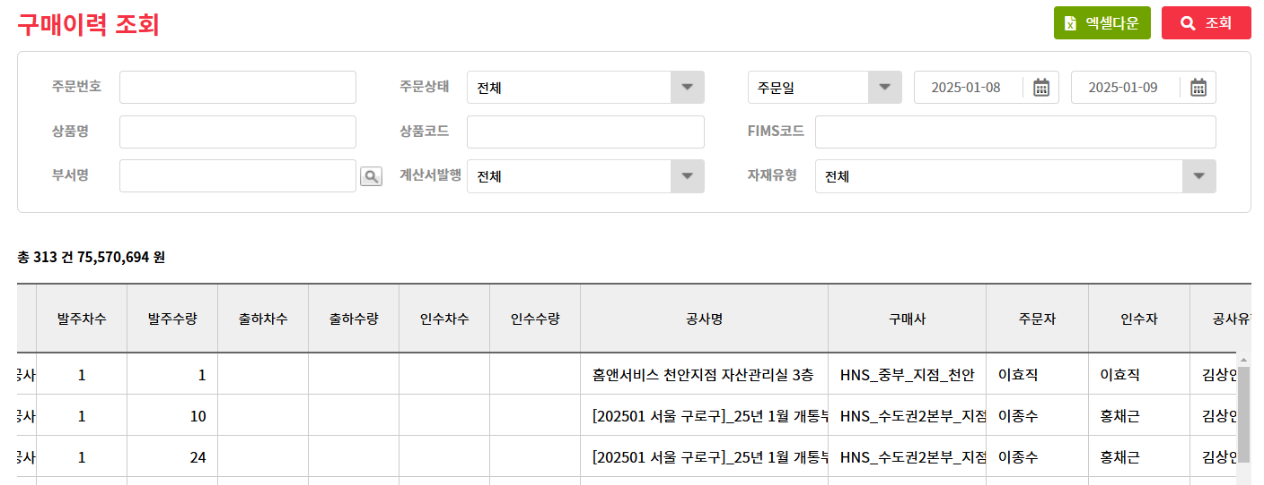
AS IS 구매 이력 조회 확인
총 금액 누락
2.검색영역
AS IS 주문상태, 발주일/배송일
/인수일/세금계산서일, FIMS코드 삭제 여부 확인
주문일 Default 변경 확인: 전일-당일 -> 최근 일주일
당일/당월/최근1개월 – 공통 UI 검토 필요
AS IS 자재유형 -> 상품유형 변경 확인
신규 추가 항목 확인: 부서명
9.상품유형
전체 선택 후 지정 선택 시 정의 확인
검색결과
AS IS / TO BE 정보 다름
주문유형, 예산여부, 카테고리, 단위 등 삭제 사유 확인
상품코드, 옵션상품코트 통합 영향도 검토 필요
툴팁: 글자수 정의 필요
실적조회
홈앤서비스 > 홈 > 운영관리 > 실적관리 > 실적조회
화면설명
홈앤서비스의 실적조회 페이지에서는 법인 하위 사업장의 주문 이력 조회 기능을 제공한다.
1 | 화면명 : 실적조회
2 | 안내문구 : 화면 설계 참조
3 | 주문일 기능 : 주문기간 검색 구현 calendar (input type =date) preset 1. 당일 : today ~ today 2. 당월 : 해당월 1일 ~ today 3. 최근1개월 default : 최근 1주일 (today-6 ~ today) 검색범위 : 최대 1년
4 | 부서명 검색 클릭시 부서 조회 popup 호출 (p 14 참조) 권한별 조회 범위 1. 본사 관리자 : 모든 조직 조회 2. 그룹 관리자 : 부서 조회 기능 미제공 - 검색 결과에 자신의 팀 및 하위 조직 에 대한 결과 값을 보여준다. 권한에 따라 부서명 field를 구성하는 요소가 다르다. 1. 본사 관리자 : 화면설계 참조 2. 그룹 관리자 : 아래처럼 구현한다. - 그룹명 : 값 호출, 입력 제한 - 검색버튼 미제공
5 | 주문번호 - 주문번호 equalls 검색
6 | 계산서 발행 label : 전체 , 발행, 미발행 default : 전체
7 | 상품명 상품명 like 검색
8 | 상품코드 상품코드 equalls 검색
9 | 상품유형 구현 : check box label : 화면 설계 참조 default : 전체
10 | 조회 버튼 - AND 검색
11 | 엑셀 버튼 조회 조건에 해당하는 정보를 엑셀로 변환 (p 8 참조)
12 | 예산별 상품 유형에 대한 안내 - 화면 설계 참조
13 | 주문번호 주문번호 클릭시 주문상세조회 popup 호출 (p 15 참조)
 | 툴팁사용 정의 : 모든 목록에 공통 적용 - 상품명/규격등 텍스트가 길어지는 경우 말줄임으로 표시(퍼블리싱 제작시 글자수 확인필요) - 마우스 오버시 툴팁으로 전체내용표시
1
실적조회
2
부서별 주문이력을 볼 수 있습니다. 조회가능 기간은 최대 1년 입니다.
주문번호를 클릭하면 해당 주문의 상세 정보를 확인할 수 있습니다.
옵션상품일 경우 상품코드 항목에 옵션상품코드가 표시됩니다.
주문 부가 정보(배송 정보, 인수 정보, 공사 정보, 공급사 정보, 기타)는 엑셀 다운로드에서 확인해 주세요.
3
주문일
2024.11.11 📅
~
2024.11.11 📅
당일
당월
최근1개월
4
부서명
검색해 주세요.
검색
10
5
6
조회
주문 번호
주문번호 입력
계산서 발행
전체 v
7
8
엑셀
상품명
상품명 입력
상품 코드
상품코드 또는 옵션코드 입력
11
9
상품 유형
☑️ 전체 ▢ 지정 ▢ 일반 ▢ 공구 ▢ 안전 ▢ 안전 KCS ▢ 보안 ▢ 등록
12
부서명
테스트그룹01
총 5 건
30개씩 보기 v
예산별 상품유형은 자재(지정, 일반, TB), 공구(공구), 안전(안전), 보안(보안)으로 구성됩니다.
주문일자 | 부서명 | 주문번호 | 주문상태 | 상품명 | 규격 | 상품(옵션상품)코드 | 수량 | 판매금액 | 계산서 | 상품유형
2024.11.11 | 테스트그룹01_테스트지점11 | HNS2411110001-1 | 승인요청 | 테스트상품01 | 테스트규격01 | 12345678901 | 1,000 | 1,000,000 | 미발행 | 지정
2024.11.11 | 테스트그룹01_테스트지점11 | HNS2411110001-2 | 승인요청 | 테스트상품02 | 테스트규격02 | 12345678902 | 100 | 100,000 | 미발행 | 일반
2024.11.11 | 테스트그룹02_테스트지점21 | HNS2411110002-1 | 주문요청 | 테스트상품03 | 테스트규격03 | 12345678903 | 100 | 100,000 | 미발행 | 공구
2024.11.11 | 테스트그룹02_테스트지점22 | HNS2411110003-1 | 주문의회 | 테스트상품04 | 테스트규격04 | 12345678904 | 100 | 100,000 | 미발행 | 안전
2024.11.11 | 테스트그룹02_테스트지점23 | HNS2411110004-1 | 주문접수 | 테스트상품05 | 테스트규격05 | 12345678905 | 100 | 100,000 | 발행 | 안전 KCS
2024.11.11 | 테스트그룹02_테스트지점24 | HNS2411110005-1 | 취소요청 | 테스트상품06 | 테스트규격06 | 12345678906 | 100 | 100,000 | 발행 | 보안
2024.11.11 | 테스트그룹02_테스트지점25 | HNS2411110006-1 | 배송중 | 테스트상품07 | 테스트규격07 | 12345678907 | 100 | 100,000 | 발행 | 등록
2024.11.11 | 테스트그룹03_테스트지점31 | HNS2411110007-1 | 인수완료 | 테스트상품08 | 테스트규격08 | 12345678908 | 100 | 100,000 | 발행 | 지정
2024.11.11 | 테스트그룹03_테스트지점32 | HNS2411110008-1 | 반품완료 | 테스트상품09 | 테스트규격09 | 12345678909 | 100 | 100,000 | 발행 | 일반
2024.11.11 | 테스트사업장테스트사업장테15⋯ | HNS2411110009-1 | 주문취소 | 테스트상품테스트상품테스트상품테18⋯ | 테스트규격테스트규격테스트규격테18⋯ | 12345678910 | 100 | 100,000 | 발행 | 공구
13
<<
<
1
2
3
4
5
⋯
>
>>

Slide 8
실적 조회 > 엑셀 다운로드 column
- 회색 음영처리된 column 은 공통 column 이다.
- 노란색 마킹은 사이트 특성에 맞게 추가된 column 이다.
OK플라자
주문일자 | 주문유형 | 자재유형 | 주문상태 | 주문번호 | 카테고리 | 상품명 | 상품규격 | 상품코드 | 옵션상품코드 | 단위 | 판매단가 | 수량 | 낱개수 | 판매금액 | 물류센터 | 공급사 | 인수일 | 세금계산서일 | 납품요청일 | 공사유형 | 발주차수 | 발주수량 | 출하차수 | 출하수량 | 인수차수 | 인수수량 | 공사명 | 구매사 | 주문자 | 인수자 | 공사유형담당자 | 발주일 | 출하일 | 배송정보입력일 | 자동인수여부 | 비고
OKSafety
주문일자 | 사업장 | 도급사 | 주문상태 | 주문번호 | 카테고리 | 상품명 | 상품규격 | 상품코드 | 옵션상품코드 | 단위 | 판매단가 | 수량 | 낱개수 | 판매금액 | 제조사 | 제조번호 | 물류센터 | 공급사 | 인수일 | 세금계산서일 | 납품요청일 | 공사유형 | 발주차수 | 발주수량 | 출하차수 | 출하수량 | 인수차수 | 인수수량 | 공사명 | 주문자 | 인수자 | 공사유형담당자 | 발주일 | 출하일 | 배송정보입력일 | 자동인수여부 | 비고
홈앤서비스
주문일자 | 주문유형 | 자재유형 | 예산여부 | 주문상태 | 주문번호 | 카테고리 | 상품명 | 상품규격 | 상품코드 | 옵션상품코드 | 단위 | 판매단가 | 수량 | 낱개수 | 판매금액 | 물류센터 | 공급사 | 인수일 | 세금계산서일 | 납품요청일 | 공사유형 | 발주차수 | 발주수량 | 출하차수 | 출하수량 | 인수차수 | 인수수량 | 공사명 | 구매사 | 주문자 | 인수자 | 공사유형담당자 | 발주일 | 출하일 | 배송정보입력일 | 자동인수여부 | 비고

Slide 9
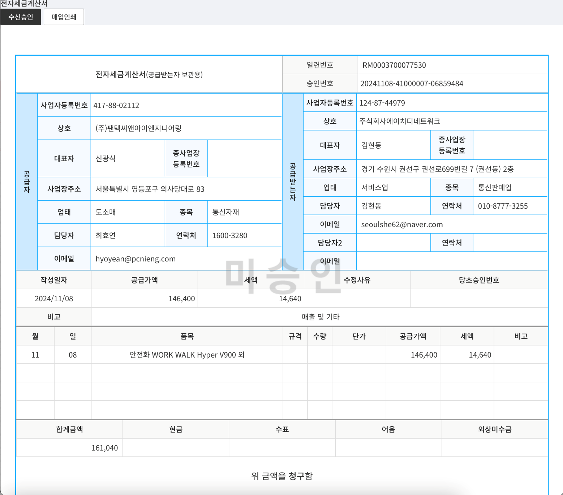
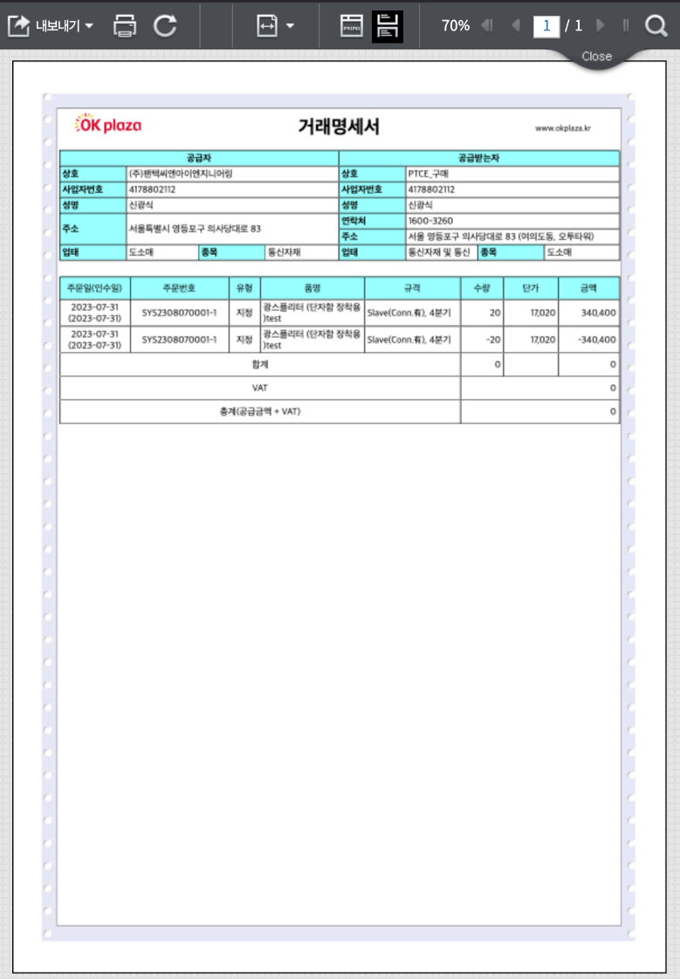
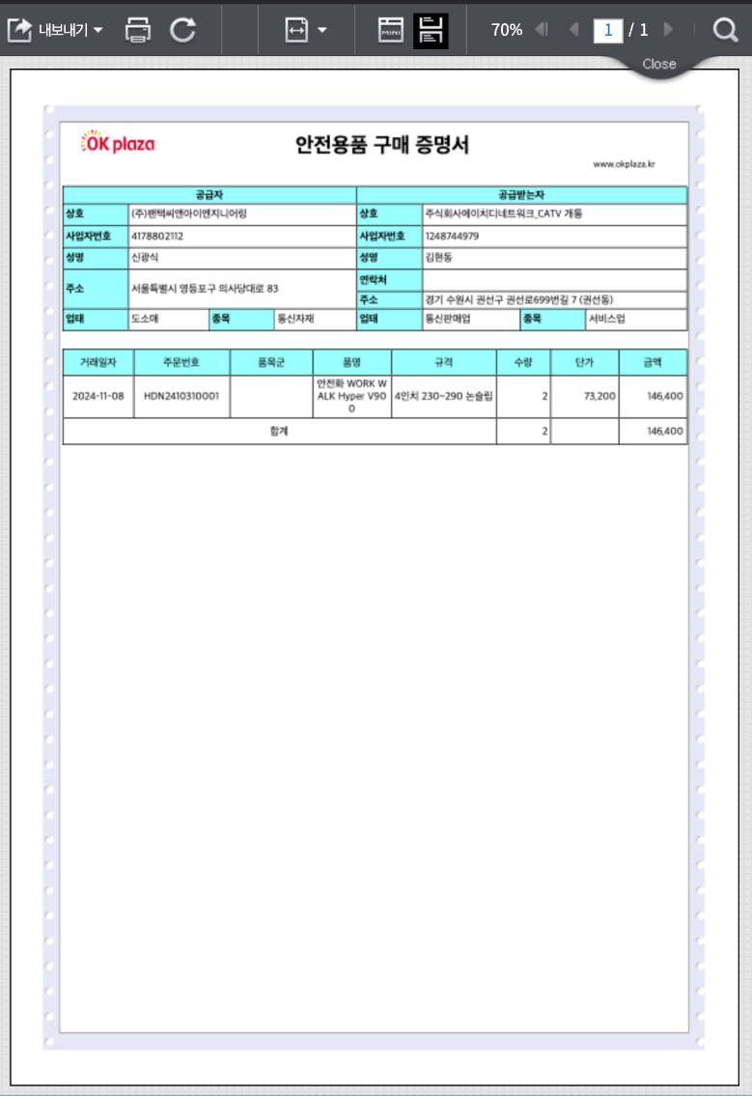
2.검색영역
변경 여부 확인
AS IS 발급년월
TO BE 발급년월, 사업장명
Default: 전월-당월 -> 당월-당월 변경 확인
엑셀 버튼 위치 변경(검색 영역 공통 UI 반영)
4.검색결과
최대 텍스트 정의
세금계산서
OK플라자, OKSafety > 운영관리 > 실적 관리 >세금계산서
화면설명
OK플라자, OKSafety 세금계산서 페이지
1 | 화면명 : 세금계산서
2 | 검색 영역 발급년월 - 기능 : 세금계산서가 발급된 기간을 년/월 로 조회한다. - 구현 : calendar (input type = month) - preset (현재 월 포함 기준) 1. 당월 2. 3개월 (현재월-2,현재월) 3. 6개월 (현재월-5, 현재월) - 검색범위 : 최대 1년 - 검색가능일자 : 제한 없음 - default : 현재 월 ~ 현재 월
3 | 사업장명 - 검색 버튼 클릭시, 사업장 조회 팝업 호출 (p 13 참조)
4 | 검색결과 정렬 : 발금일자 기준 내림차순으로 정렬 세금계산서 icon 클릭시 - reporting solution에서 설정된 form에 세금계산서를 호출한다. - 구현 : icon, popup 거래명세서 icon 클릭시 - reporting solution에서 설정된 form에 거래명세서를 호출한다. - 구현 : icon, popup 안전용품 구매 증명서 icon 클릭시 - reporting solution에서 설정된 form에 안정용품 구매 증명서를 호출한다. - 구현 : icon, popup
1
세금계산서
발급된 세금계산서를 조회 또는 엑셀로 다운로드 받을 수 있습니다.
조회가능 기간은 최대 1년 입니다.
2
발급년월
2023.11 📅
~
2024.11 📅
당월
3개월
6개월
조회
사업장명
검색해 주세요.
검색
3
총 5 건
30개씩 보기 v
엑셀
4
4
발급일자 | 정산명 | 거래처명 | 공급가 | 부가세 | 합계 | 세금계산서 | 거래명세서 | 안전용품 구매증명서
2024.10.25 | 20241025_테스트구매사01 | 테스트구매사01 | 1,000,000 | 100,000 | 1,100,000 | 📋 | 📋 | 📋
2024.09.25 | 20240925_테스트구매사01 | 테스트구매사01 | 1,000,000 | 100,000 | 1,100,000 | 📋 | 📋 | 📋
2024.08.25 | 20240825_테스트구매사01 | 테스트구매사01 | 1,000,000 | 100,000 | 1,100,000 | 📋 | 📋 | 📋
2024.07.25 | 20240725_테스트구매사01 | 테스트구매사01 | 1,000,000 | 100,000 | 1,100,000 | 📋 | 📋 | 📋
2024.06.25 | 20240625_테스트구매사01 | 테스트구매사01 | 1,000,000 | 100,000 | 1,100,000 | 📋 | 📋 | 📋
2024.05.25 | 20240525_테스트구매사01 | 테스트구매사01 | 1,000,000 | 100,000 | 1,100,000 | 📋 | 📋 | 📋
2024.04.25 | 20240425_테스트구매사01 | 테스트구매사01 | 1,000,000 | 100,000 | 1,100,000 | 📋 | 📋 | 📋
2024.03.25 | 20240325_테스트구매사01 | 테스트구매사01 | 1,000,000 | 100,000 | 1,100,000 | 📋 | 📋 | 📋
2024.02.25 | 20240225_테스트구매사01 | 테스트구매사01 | 1,000,000 | 100,000 | 1,100,000 | 📋 | 📋 | 📋
2024.01.25 | 20240125_테스트구매사01 | 테스트구매사01 | 1,000,000 | 100,000 | 1,100,000 | 📋 | 📋 | 📋
<<
<
1
2
3
4
5
⋯
>
>>

Slide 10
2.검색영역
변경 여부 확인
AS IS 발급년월, 그룹, 지정
TO BE 발급년월, 부서명
엑셀 버튼 위치 변경(검색 영역 공통 UI 반영)
4.검색결과
최대 텍스트 정의
세금계산서
홈앤서비스 > 운영관리 > 실적 관리 >세금계산서
화면설명
홈앤서비스 세금계산서
1 | 화면명 : 세금계산서
2 | 발급년월 - 기능 : 세금계산서가 발급된 기간을 년/월 로 조회한다. - 구현 : calendar (input type = month) - preset (현재 월 포함 기준) 1. 당월 2. 3개월 (현재월-2,현재월) 3. 6개월 (현재월-5, 현재월) - 검색범위 : 최대 1년 - 검색가능일자 : 제한 없음 - default : 현재 월 ~ 현재 월
3 | 부서명 검색 클릭시 부서 조회 popup 호출 (p 14 참조) 권한별 조회 범위 1. 본사 관리자 : 모든 조직 조회 2. 그룹 관리자 : 부서 조회 기능 미제공 - 검색 결과에 자신의 팀 및 하위 조직 에 대한 결과 값을 보여준다. 권한에 따라 부서명 field를 구성하는 요소가 다르다. 1. 본사 관리자 : 화면설계 참조 2. 그룹 관리자 : 아래처럼 구현한다. - 그룹명 : 값 호출, 입력 제한 - 검색버튼 미제공
4 | 엑셀 다운로드 버튼 검색 결과 값을 엑셀 변환하여 다운로드 받는 기능이다.
5 | 검색결과 정렬 : 발금일자 기준 내림차순으로 정렬 세금계산서 icon 클릭시 - reporting solution에서 설정된 form에 세금계산서를 호출한다. - 구현 : icon, popup 거래명세서 icon 클릭시 - reporting solution에서 설정된 form에 거래명세서를 호출한다. - 구현 : icon, popup 안전용품 구매 증명서 icon 클릭시 - reporting solution에서 설정된 form에 안정용품 구매 증명서를 호출한다. - 구현 : icon, popup
1
세금계산서
발급된 세금계산서를 조회 또는 엑셀로 다운로드 받을 수 있습니다.
조회가능 기간은 최대 1년 입니다.
2
발급년월
2023.11 📅
~
2024.11 📅
당월
3개월
6개월
조회
3
부서명
검색해 주세요.
검색
총 5 건
30개씩 보기 v
엑셀
4
5
발급일자 | 정산명 | 거래처명 | 공급가 | 부가세 | 합계 | 세금계산서 | 거래명세서 | 안전용품 구매증명서
2024.10.25 | 20241025_HNS_테스트구매01 | 테스트구매사01 | 1,000,000 | 100,000 | 1,100,000 | 📋 | 📋 | 📋
2024.09.25 | 20240925_HNS_테스트구매02 | 테스트구매사01 | 1,000,000 | 100,000 | 1,100,000 | 📋 | 📋 | 📋
2024.08.25 | 20240825_HNS_테스트구매03 | 테스트구매사01 | 1,000,000 | 100,000 | 1,100,000 | 📋 | 📋 | 📋
2024.07.25 | 20240725_HNS_테스트구매04 | 테스트구매사01 | 1,000,000 | 100,000 | 1,100,000 | 📋 | 📋 | 📋
2024.06.25 | 20240625_HNS_테스트구매05 | 테스트구매사01 | 1,000,000 | 100,000 | 1,100,000 | 📋 | 📋 | 📋
2024.05.25 | 20240525_HNS_테스트구매06 | 테스트구매사01 | 1,000,000 | 100,000 | 1,100,000 | 📋 | 📋 | 📋
2024.04.25 | 20240425_HNS_테스트구매07 | 테스트구매사01 | 1,000,000 | 100,000 | 1,100,000 | 📋 | 📋 | 📋
2024.03.25 | 20240325_HNS_테스트구매08 | 테스트구매사01 | 1,000,000 | 100,000 | 1,100,000 | 📋 | 📋 | 📋
2024.02.25 | 20240225_HNS_테스트구매09 | 테스트구매사01 | 1,000,000 | 100,000 | 1,100,000 | 📋 | 📋 | 📋
2024.01.25 | 20240125_HNS_테스트구매10 | 테스트구매사01 | 1,000,000 | 100,000 | 1,100,000 | 📋 | 📋 | 📋
부서명
테스트그룹01
<<
<
1
2
3
4
5
⋯
>
>>

Slide 11
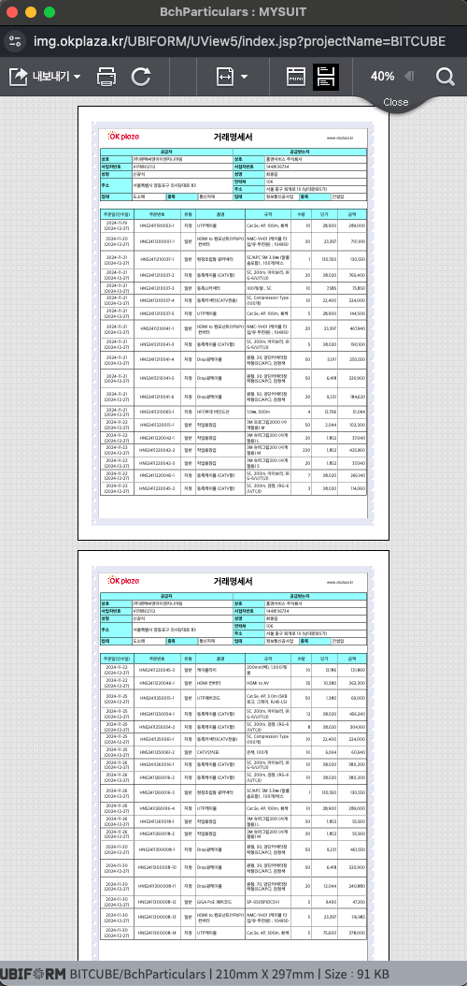
2.검색영역
변경 여부 확인
AS IS 발급년월
TO BE 발급년월, 사업장명
Default: 전월-당월 -> 당월-당월 변경 확인
당월/3개월/6개월 – 공통 UI 검토 필요
엑셀 버튼 위치 변경(검색 영역 공통 UI 반영)
채무 관리
OK플라자, OKSafety > 운영관리 > 실적 관리 > 채무 관리
화면설명
OK플라자, OKSafety 채무 관리 페이지
1 | 화면명 : 채무관리
2 | 발급년월 - 기능 : 세금계산서가 발급된 기간을 년/월 로 조회한다. - 구현 : calendar (input type = month) - preset (현재 월 포함 기준) 1. 당월 2. 3개월 (현재월-2,현재월) 3. 6개월 (현재월-5, 현재월) - 검색범위 : 최대 1년 - 검색가능일자 : 제한 없음 - default : 현재 월 ~ 현재 월
3 | 사업장명 - 기능 : 하위 사업장 검색
4 | 잔액여부 - label : 전체 / 있음 / 없음 - 잔액 (0, 마이너스)는 “없음”으로 분류한다.
5 | 조회 - AND 검색
7 | 채무 현황 (검색조건 기준) 영역 검색조건 기준 채무 현황 합계를 연산해서 노출한다. 채무 합계 : 검색 결과 > 총채무 column 합계 입금금액 합계 : 검색 결과 > 입금금액 column 합계 잔액 합계 : 검색결과 > 잔액 column 합계
8 | 검색결과 거래명세서 클릭시 - reporting solution(유비폼)에서 설정한 form에 거래명세서를 호출한다. - 구현 : icon, popup
1
채무 관리
사업장별 채무 현황을 조회할 수 있습니다.
조회가능 기간은 최대 1년 입니다.
2
5
발급년월
2023.11 📅
~
2024.11 📅
당월
3개월
6개월
조회
3
4
사업장명
검색해 주세요.
검색
잔액여부
전체 v
채무 현황 (검색조건 기준)
7
채무 합계
10,000,000
입금금액 합계
6,500,000
잔액 합계
3,500,000
총 5 건
30개씩 보기 v
8
사업장명 | 계산서발행일 | 만기일 | 총채무 | 입금금액 (입금일) | 잔액 | 상태 | 지연일수 | 거래명세서
테스트사업장01 | 2024.10.25 | 2024.11.25 | 1,000,000 | 1,100,000 (2024.11.05) | -100,000 | - | 0 | 📋
테스트사업장01 | 2024.09.25 | 2024.10.25 | 1,000,000 | 600,000 (2024.10.05) | 400,000 | 정상 | 5 | 📋
테스트사업장01 | 2024.08.25 | 2024.09.25 | 1,000,000 | 600,000 (2024.09.05) | 400,000 | 정상 | 0 | 📋
테스트사업장01 | 2024.07.25 | 2024.08.25 | 1,000,000 | 600,000 (2024.08.05) | 400,000 | 정상 | 0 | 📋
테스트사업장01 | 2024.06.25 | 2024.07.25 | 1,000,000 | 600,000 (2024.07.05) | 400,000 | 정상 | 0 | 📋
테스트사업장02 | 2024.05.25 | 2024.06.25 | 1,000,000 | 600,000 (2024.06.05) | 400,000 | 정상 | 0 | 📋
테스트사업장02 | 2024.04.25 | 2024.05.25 | 1,000,000 | 600,000 (2024.05.05) | 400,000 | 정상 | 0 | 📋
테스트사업장02 | 2024.03.25 | 2024.04.25 | 1,000,000 | 600,000 (2024.04.05) | 400,000 | 정상 | 0 | 📋
테스트사업장02 | 2024.02.25 | 2024.03.25 | 1,000,000 | 600,000 (2024.03.05) | 400,000 | 정상 | 0 | 📋
테스트사업장02 | 2024.01.25 | 2024.02.25 | 1,000,000 | 600,000 (2024.02.05) | 400,000 | 정상 | 0 | 📋
<<
<
1
2
3
4
5
⋯
>
>>

Slide 12
2.검색영역
변경 여부 확인
AS IS 그룹 -> 부서명
발급년월 Default: 전월-당월 -> 당월-당월 변경 확인
당월/3개월/6개월 – 공통 UI 검토 필요
엑셀 버튼 누락
3.부서명 화면설명 수정 (그룹명)
8.검색결과
변경 여부 확인
AS IS 사업장명 -> 부서명
AS IS 입금금액 -> 입금금액(입금일)
채무 관리
홈앤서비스 > 운영관리 > 실적 관리 > 채무 관리
화면설명
홈앤서비스 채무 관리 페이지
1 | 화면명 : 채무관리
2 | 발급년월 - 기능 : 세금계산서가 발급된 기간을 년/월 로 조회한다. - 구현 : calendar (input type = month) - preset (현재 월 포함 기준) 1. 당월 2. 3개월 (현재월-2,현재월) 3. 6개월 (현재월-5, 현재월) - 검색범위 : 최대 1년 - 검색가능일자 : 제한 없음 - default : 현재 월 ~ 현재 월
3 | 부서명 검색 클릭시 부서 조회 popup 호출 (p 14 참조) 권한별 조회 범위 1. 본사 관리자 : 모든 조직 조회 2. 그룹 관리자 : 부서 조회 기능 미제공 - 검색 결과에 자신의 팀 및 하위 조직 에 대한 결과 값을 보여준다. 권한에 따라 부서명 field를 구성하는 요소가 다르다. 1. 본사 관리자 : 화면설계 참조 2. 그룹 관리자 : 아래처럼 구현한다. - 그룹명 : 값 호출, 입력 제한 - 검색버튼 미제공
4 | 잔액여부 - label : 전체 / 있음 / 없음 - 잔액 (0, 마이너스)는 “없음”으로 분류한다.
5 | 조회 - AND 검색
7 | 채무 현황 (검색조건 기준) 영역 검색조건 기준 채무 현황 합계를 연산해서 노출한다. 채무 합계 : 검색 결과 > 총채무 column 합계 입금금액 합계 : 검색 결과 > 입금금액 column 합계 잔액 합계 : 검색결과 > 잔액 column 합계
8 | 검색결과 거래명세서 클릭시 - reporting solution(유비폼)에서 설정한 form에 거래명세서를 호출한다. - 구현 : icon, popup
1
채무 관리
부서별 채무 현황을 조회할 수 있습니다.
조회가능 기간은 최대 1년 입니다.
2
5
발급년월
2023.11 📅
~
2024.11 📅
당월
3개월
6개월
조회
3
4
부서명
검색해 주세요.
검색
잔액여부
전체 v
채무 현황 (검색조건 기준)
7
채무 합계
10,000,000
입금금액 합계
6,500,000
잔액 합계
3,500,000
총 5 건
30개씩 보기 v
부서명
테스트그룹01
8
부서명 | 계산서발행일 | 만기일 | 총채무 | 입금금액 (입금일) | 잔액 | 상태 | 지연일수 | 거래명세서
HNS_테스트그룹01_테스트지점11 | 2024.10.25 | 2024.11.25 | 1,000,000 | 1,100,000 (2024.11.05) | -100,000 | - | 0 | 📋
HNS_테스트그룹01_테스트지점11 | 2024.09.25 | 2024.10.25 | 1,000,000 | 600,000 (2024.10.05) | 400,000 | 정상 | 5 | 📋
HNS_테스트그룹01_테스트지점12 | 2024.08.25 | 2024.09.25 | 1,000,000 | 600,000 (2024.09.05) | 400,000 | 정상 | 0 | 📋
HNS_테스트그룹01_테스트지점12 | 2024.07.25 | 2024.08.25 | 1,000,000 | 600,000 (2024.08.05) | 400,000 | 정상 | 0 | 📋
HNS_테스트그룹01_테스트지점12 | 2024.06.25 | 2024.07.25 | 1,000,000 | 600,000 (2024.07.05) | 400,000 | 정상 | 0 | 📋
HNS_테스트그룹02_테스트지점21 | 2024.05.25 | 2024.06.25 | 1,000,000 | 600,000 (2024.06.05) | 400,000 | 정상 | 0 | 📋
HNS_테스트그룹02_테스트지점21 | 2024.04.25 | 2024.05.25 | 1,000,000 | 600,000 (2024.05.05) | 400,000 | 정상 | 0 | 📋
HNS_테스트그룹02_테스트지점21 | 2024.03.25 | 2024.04.25 | 1,000,000 | 600,000 (2024.04.05) | 400,000 | 정상 | 0 | 📋
HNS_테스트그룹02_테스트지점21 | 2024.02.25 | 2024.03.25 | 1,000,000 | 600,000 (2024.03.05) | 400,000 | 정상 | 0 | 📋
HNS_테스트그룹02_테스트지점21 | 2024.01.25 | 2024.02.25 | 1,000,000 | 600,000 (2024.02.05) | 400,000 | 정상 | 0 | 📋
<<
<
1
2
3
4
5
⋯
>
>>

Slide 13
공통 팝업
화면설명
OK플라자, OKSafety 공통 팝업
1
2
사업장 조회 | X
사업장 조회 popup
사업장 조회 popup은 아래 요소로 구성된다.
사업장 검색
구현 : input box
처리
검색 button 클릭시, like 검색
검색어 미 입력시, 법인 하위 사업장명 목록 호출
사업장 목록
구현 : table
호출값 : 법인 하위 사업장 목록 호출
처리
check box : 단일 선택
pagination
page 당 10개의 목록을 호출한다.
pagination 정의는 “스토리보드 (공통정의) > 공통기능정의 > pagination 정의“참조
사업장명
검색
총 00 건
 | 사업장명
☑️ | 테스트사업장01
▢ | 테스트사업장02
▢ | 테스트사업장03
▢ | 테스트사업장04
▢ | 테스트사업장05
▢ | 테스트사업장06
▢ | 테스트사업장07
▢ | 테스트사업장08
▢ | 테스트사업장09
▢ | 테스트사업장10
<<
<
1
2
3
4
5
⋯
>
>>
선택
취소
사업장을 선택해 주세요.
선택한 사업장 목록이 없을 경우
닫기

Slide 14
공통 팝업
화면설명
홈앤서비스 공통 팝업
1
2
부서 조회 | X
부서명
홈앤서비스 주식회사
검색
총 00 건
부서 조회 popup
부서 조회 popup은 아래 요소로 구성된다.
부서명 검색
구현 : input box
처리
검색 button 클릭시, like 검색
검색어 미 입력시, 본사/그룹/지점 목록을 호출한다. (AS-IS 와 동일)
부서 목록
구현 : table
호출값 (권한별로 다른 값을 호출한다.)
HNS 그룹 관리자 : 자신이 속한 그룹 하위의 지점 목록을 호출한다.
HNS 본사 관리자 : 법인(홈앤서비스) 하위의 그룹, 지점 목록을 호출한다.
처리
check box : 단일 선택
pagination
page 당 10개의 목록을 호출한다.
pagination 정의는 “스토리보드 (공통정의) > 공통기능정의 > pagination 정의“참조
 | 부서명
☑️ | HNS_테스트그룹01
▢ | HNS_테스트그룹01_테스트지점11
▢ | HNS_테스트그룹01_테스트지점12
▢ | HNS_테스트그룹02
▢ | HNS_테스트그룹02_테스트지점21
▢ | HNS_테스트그룹02_테스트지점22
▢ | HNS_테스트그룹03
▢ | HNS_테스트그룹03_테스트지점31
▢ | HNS_테스트그룹03_테스트지점32
▢ | HNS_테스트그룹03_테스트지점33
<<
<
1
2
3
4
5
⋯
>
>>
선택
취소
부서를 선택해 주세요.
선택한 부서 목록이 없을 경우
닫기

Slide 15
주문관리 > 주문상세조회 SB 팝업과 내용 다름. 주문관리 SB 현행화 필요
1.공사명:변경 버튼 정의 (배송중에도 변경 가능한지 확인)
변경 내용 적용 화면 영향도 검토
2.인수자, 인수자 TEL, 도착지: 변경 버튼 정의 (최대 텍스트, validation)
TEL: 연락처 변경 검토
4.결재자 -> 결제자 수정
6. UI 변경 검토
7.팝업 추가
페이지 출력 버튼 정의
주문상세조회 팝업화면
홈 > 주문관리 > 공통
화면설명
주문상세조회 팝업 화면 : 주문관리 페이지 공퉁
1 | 공사명 : 공사명 변경가능
2 | 인수자/인수자TEL/도착지 : 상태값이 ‘배송중’으로 변경되는 순간 변경불가
3 | 첨부파일 : 클릭시 파일 다운로드
4 | 홈앤서비스인 경우 노출
5 | 주문상품 : 주문상품 유형값을 함께 표시 - 지정/일반/공구/안전/안전KCS/보안/등록
6 | 홈앤서비스의 안전상품인 경우 안전상품 사진을 확인, 삭제가 가능한 공간 추가
7 | 주문 상품이 추가 구성상품인경우 > MASTER 상품인경우 SUB 상품의 정보 노출 > SUB 상품인경우 MASTER 상품의 정보 노출 주문번호를 클릭시 해당 상품의 MASTER/SUB 상품 상세 팝업이 호출
8 | 주문변경정보 - 이력 table에서 값 호출
주문상세조회
✖
주문자 정보
페이지 출력
고객사 |  | 주문자 |  | 주문자 TEL
공사명 |  | 인수자 |  | 인수자 TEL
물품도착지 |  |  |  | 권역
비고 |  |  |  | 감독관
첨부파일
▲ ▼
PTCE_구매
홍일동
010-1234-5678
1
24년 내진부속자재 구매
변경
2
홍이동
변경
2
010-9876-5432
변경
2
39868 경북 칠곡군 지천면 산단터널로 234(금호리) SKN 대구물류센터
변경
서울
김감독
첨부파일004.xlsx
3
상품도면 첨부파일004.pdf
4
결제 정보
결재자 |  | 상태 |  | 처리일시
5
주문상품(일반)
주문번호 |  | 상품코드 |  | 상품명
규격 |  | 표준납기일 | 일 | 주문수량
주문상태 |  | 납품요청일 |  | 공급사번호
SYS2411010001-1
10000062730
육각머리직결나사
#14*25 (500ea/1봉) 재질:steel
3
4
배송중
2024-11-06
031-479-4927
7
주문정보 MASTER/SUB 상품 주문번호 : BIT2408140001-1
주문번호 | 발주차수 | 공급사명 | 발주수량 | 납품수량 | 판매단가 | 판매금액 | 상태
SYS2411010001-1 | 1 | 수영전기통신 | 4 | 4 | 26,450 | 105,800
배송정보 (주문번호[SYS2411010001-1] 발주차수[1]의 납품정보)
납품차수 | 인수차수 | 납품수량 | 인수수량 | 납품일시 | 인수자 | 인수일시 | 주문상태 | 운송수단 | 송장번호
1 | 1 | 4 | 4 | 2024-11-05 |  |  | 배송중 | CJ대한통운 | 6882-5802-2010
6
안전상품 사진 안전상품
안전용품 사진1 | 안전용품 사진2 | 안전용품 사진3
안전용품 사진4 | 안전용품 사진5 | 안전용품 사진6
삭제
삭제
삭제
삭제
삭제
삭제
8
주문변경정보
변경일시 | 변경내용 | 소속 | 변경자 | 변경사유
2024-11-05 15:42:25 | SYS2411010001-1-1-1 [배송중] 상태로 변경. | 수영전기통신 | 홍삼동
2024-11-05 09:54:09 | SYS2411010001-1-1 [주문접수] 상태로 변경. | 수영전기통신 | 홍삼동
2024-11-01 15:42:25 | SYS2411010001-1-1-1 [주문의뢰] 상태로 변경. | PTCE_구매 | 홍사동
닫기

